Slide 1
REVISÃO PWEB II

Slide 2
ATRIBUTOS DESCONTINUADOS
2. Atributos da Tag <font> e <basefont> (elementos de apresentação estilo/visual)
Como as tags <font>: Alterava a cor, o tamanho e a família (tipo) da fonte de um trecho específico de texto. Equivale a <span> ou <p>
<basefont>: Definia um estilo de fonte padrão (tamanho, cor e família) para o documento HTML inteiro. Aplicamos as propriedades no <body>.
color, face, size.
<Color>: mudava a cor do texto. No css usamos: COLOR
<Face>: definia o tipo/família da fonte, ex: arial, times, verdana. No css usamos: FONT-FAMILY
<Size>: alternava o tamanho da fonte. No css usamos: FONT-SIZE

Slide 3
ATRIBUTOS DESCONTINUADOS
Atributos como marginheight e marginwidth viraram as propriedades CSS margin e padding.
ANTES: definíamos um espaço em branco entre o conteúdo e as bordas da janela ou quadro. Usávamos dentro do body (página inteira) ou iframe (janelas embutidas).
Marginwidth: horizontal (esquerda e direita)
Marginheight: vertical (topo e base)
<body marginwidth="0" marginheight="0">

Slide 4
ATRIBUTOS DESCONTINUADOS
ATUALMENTE:
margin: margem externa (cria espaço do lado de fora do elemento. Empurra os elementos vizinhos para longe).
padding: preenchimento interno (cria espaço do lado de dentro do elemento. Afasta o conteúdo/texto das bordas do próprio elemento).
body {
margin: 0;
padding: 0;
}

Slide 5
2 OPÇÕES DE COMO UTILIZAR O MARGIN
MAIS TRABALHOSA (MAS CADA UM SE ADAPTA AO QUE PREFERE):
.minha-caixa {
margin-top: 20px; /* Espaço em cima */
margin-right: 15px; /* Espaço na direita */
margin-bottom: 30px; /* Espaço embaixo */
margin-left: 10px; /* Espaço na esquerda */
}

Slide 6
2 OPÇÕES DE COMO UTILIZAR O MARGIN
MAIS SIMPLES:
.minha-caixa {
/* top | right | bottom | left */
margin: 20px 15px 30px 10px;
}
Top = topo bottom = base
Right = direita left = esquerda

Slide 7
ATRIBUTOS DESCONTINUADOS
<hr> cria linha divisória na página (criava um efeito sombreado por padrão). O noshade = removia esse efeito deixando a linha com uma cor sólida, sem ser 3D.
ANTES:
<hr noshade>
AGORA:
HTML:
<hr class="linha-solida">
AGORA:
CSS:
.linha-solida {
border: none; /* Remove o visual 3D padrão do navegador */
border-top: 1px solid black; /* Cria uma linha sólida, fina e preta */
}

Slide 8
ATRIBUTOS DESCONTINUADOS
O compact (usado em listas para espremê-las) virou a propriedade line-height ou margin no CSS.
ANTES:
<ul compact>
<li>Item 1</li>
<li>Item 2</li>
</ul>

Slide 9
ATRIBUTOS DESCONTINUADOS
ATUALMENTE:
HTML:
<ul class="lista-espremida">
<li>Item 1</li>
<li>Item 2</li>
</ul>
CSS:
.lista-espremida {
/* Opção 1: Reduz o espaço das linhas da lista inteira */
line-height: 1.1;
}
.lista-espremida li {
/* Opção 2: Tira a margem da base de cada item (bullet) */
margin-bottom: 2px; }

Slide 10
ATRIBUTOS DESCONTINUADOS: FRAMES
<frameset>: entrava no lugar da tag <body> para "fatiar" a tela.
<frame>: apontava qual site ia em cada fatia.
<noframes>: era um aviso para navegadores muito antigos

Slide 11
ATRIBUTOS DESCONTINUADOS: FRAMES
ANTIGAMENTE:
<frameset cols="25%,75%">
<frame src="menu.html">
<frame src="conteudo.html">
<noframes>
<body>Seu navegador não suporta frames. Atualize-o</body>
</noframes>
</frameset>

Slide 12
ATRIBUTOS DESCONTINUADOS: FRAMES
Hoje em dia podemos dividir em 2 soluções: 1) criar um layout com menu lateral fixo e conteúdo do lado com as tags semânticas: nav, aside, main e organizamos tudo utilizando o css grid ou flexbox OOOOOOOOOOUUUUUUUU 2) podemos embutir uma página externa dentro da nossa (ex: mapa ou vídeo) usando a tag iframe.

Slide 13
ATRIBUTOS DESCONTINUADOS: FRAMES
1ª opção:
<div class="layout-moderno">
<nav>Meu Menu Lateral</nav>
<main>Meu Conteúdo Principal</main>
</div>

Slide 14
ATRIBUTOS DESCONTINUADOS: FRAMES
2ª opção:
<iframe src="https://www.exemplo.com" width="500" height="300" style="border: none;"></iframe>
Ela cria uma "janela" dentro do seu site atual para carregar coisas de fora, sem quebrar a página toda. Dica: É assim que vídeos do YouTube são colocados em sites hoje.

Slide 15
ATRIBUTOS DESCONTINUADOS
PARA MENUS LATERAIS FIXOS, PODEM UTILIZAR FLEXBOX OU CSS GRID.
FLEXBOX: alinha elementos dentro de um componente. Ex: centralizar um ícone dentro de um botão, um texto dentro de um botão, colocar imagem lado a lado com um texto.
Sintaxe:
.meu-menu {
display: flex;
flex-direction: row; /* Coloca os itens em linha */
justify-content: space-between; /* Espalha os itens com espaço entre eles */
}

Slide 16
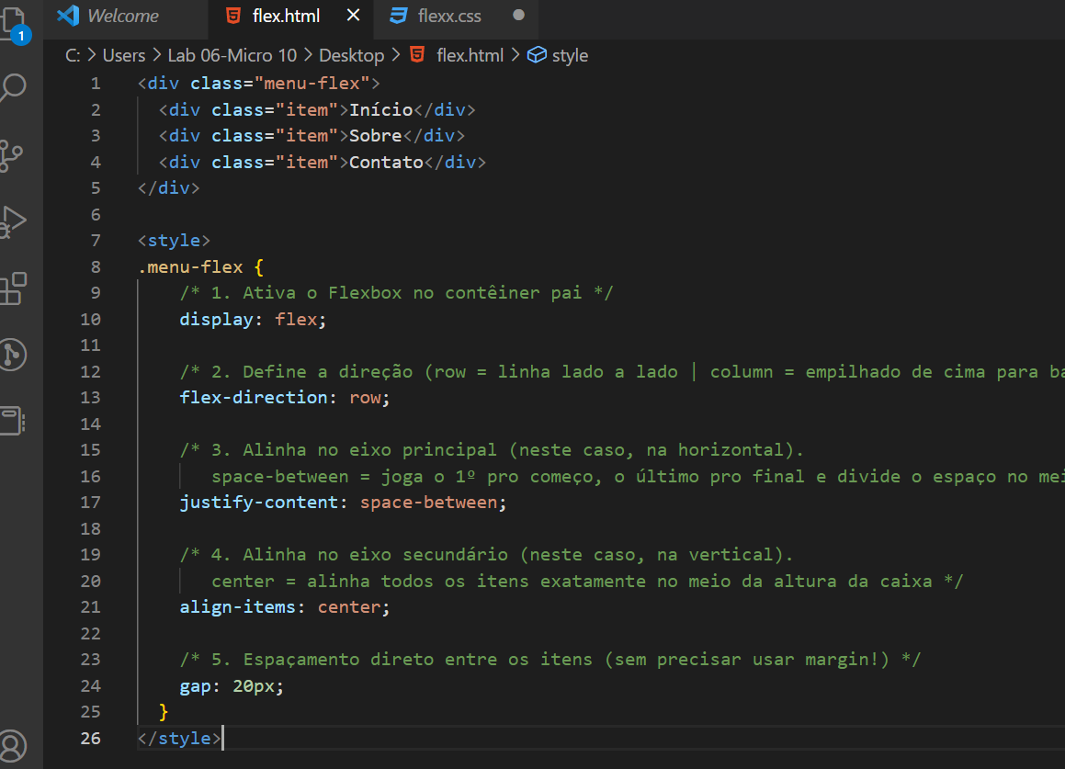

Slide 17
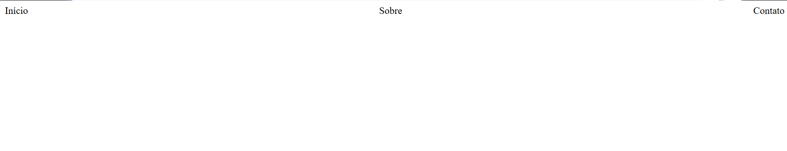
RESULTADO

Slide 18
ATRIBUTOS DESCONTINUADOS
Sintaxe:
.meu-layout {
display: grid;
grid-template-columns: 200px 1fr; /* Duas colunas: uma fixa de 200px, outra ocupando o resto (1fr) */
gap: 20px; /* Cria um espaço de 20px entre as colunas e linhas */
}
Dica: eles trabalham juntos. É normal encontrar um grid dentro de um flex ok?
PARA MENUS LATERAIS FIXOS, PODEM UTILIZAR FLEXBOX OU CSS GRID.
CSS GRID: trabalha com linhas e colunas ao mesmo tempo (tipo planilha de excel). Exemplo: define onde fica o cabeçalho, a barra lateral, o conteúdo principal e o rodapé. Outro exemplo: tal elemento vai ocupar da coluna 1 até a 3, outro elemento da linha 2 até a 4. Controle absoluto de espaço ok?

Slide 19
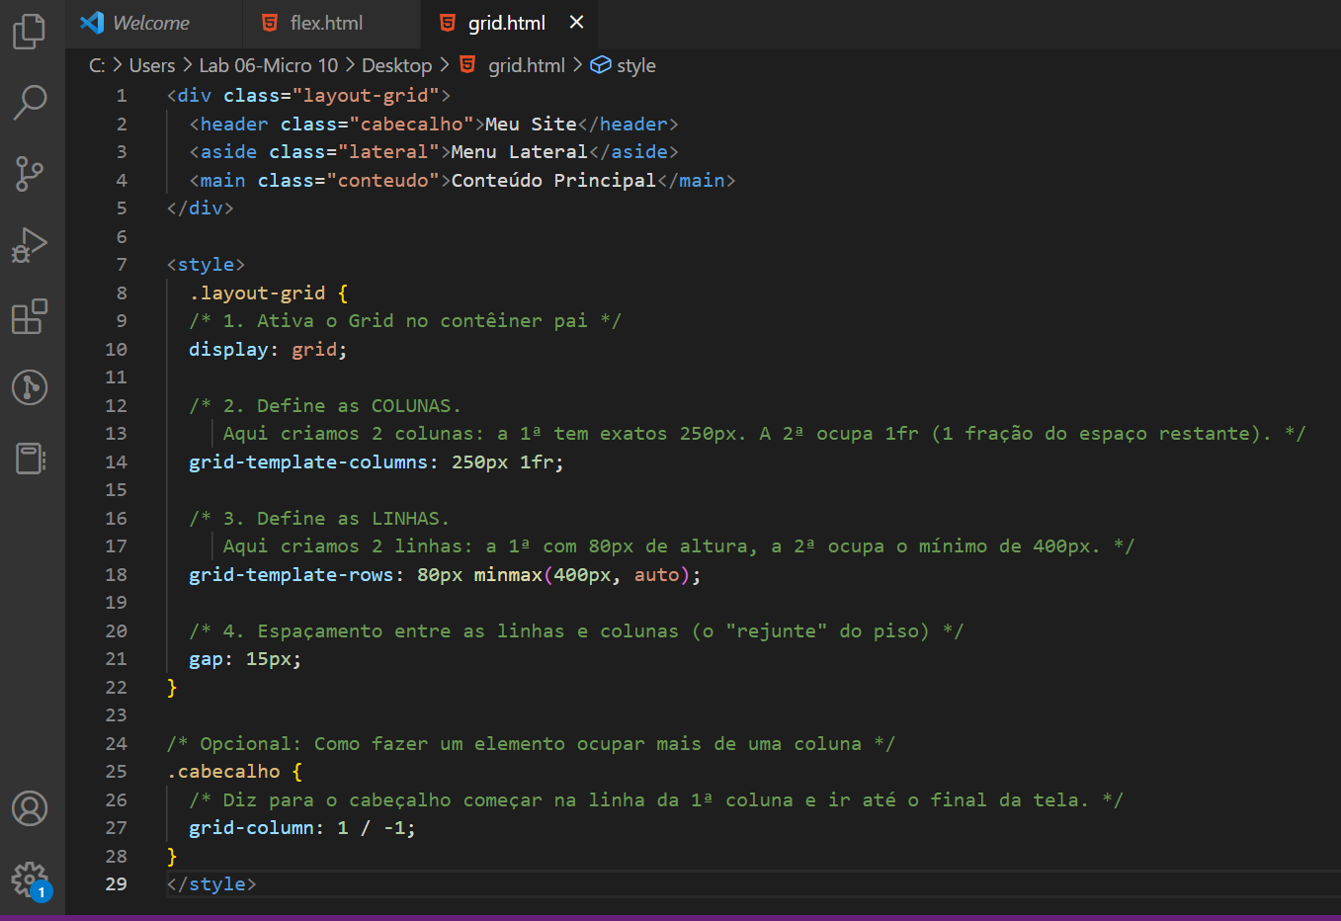

Slide 20
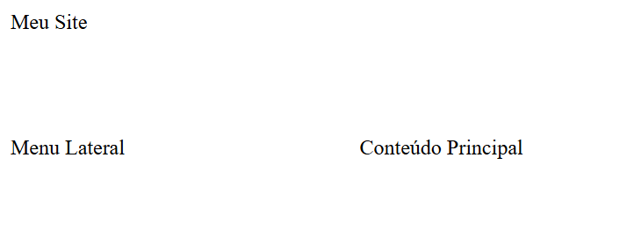
RESULTADO

Slide 21
EXERCÍCIO VALENDO MENÇÃO PARA ENTREGAREM HOJE (TREINO DAS TAGS QUE VIMOS NESSA AULA)

Slide 22
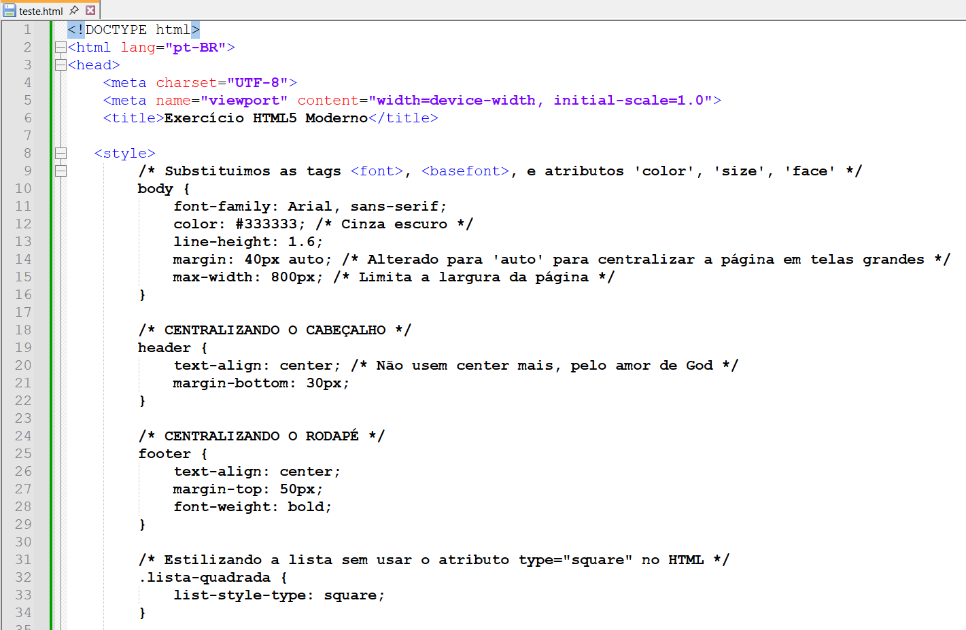

Slide 23
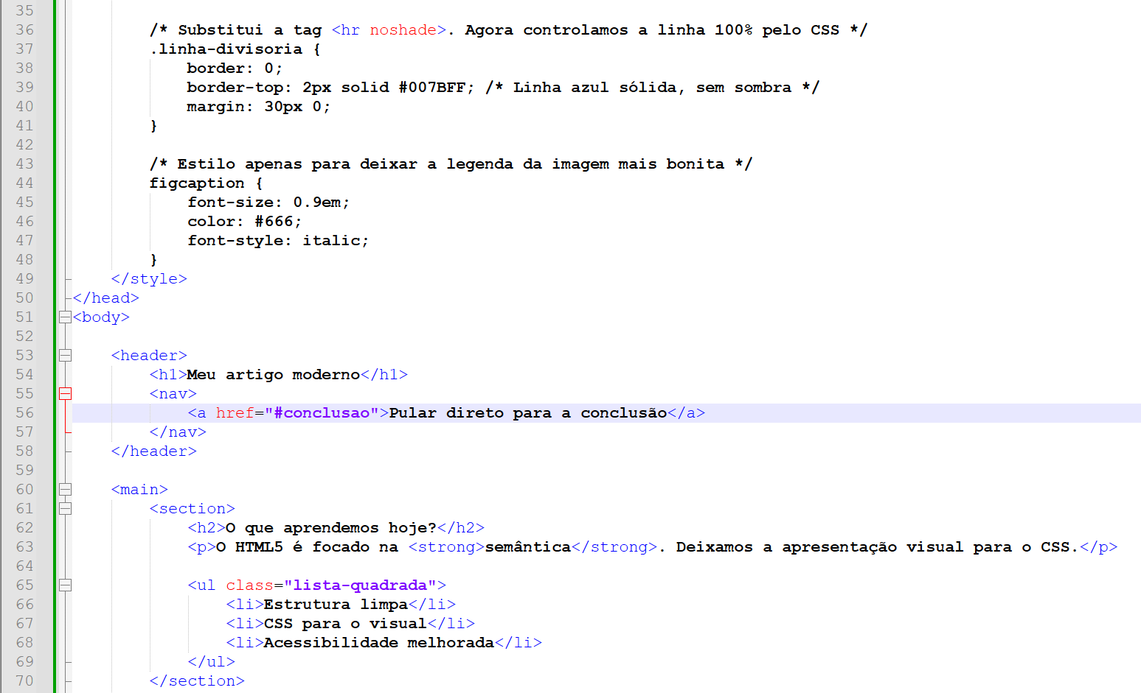

Slide 24
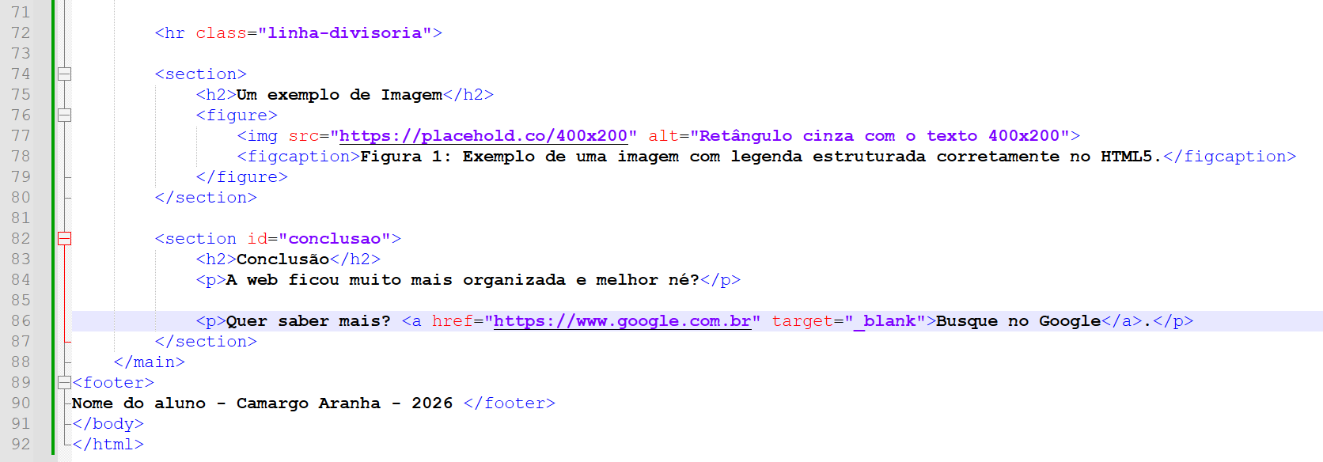

Slide 25
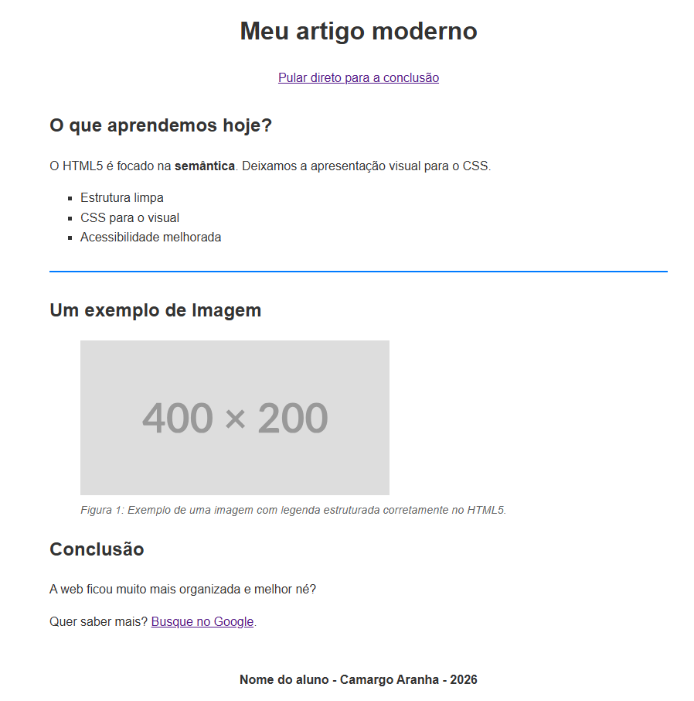
RESULTADO

